Slide 1
العُلوم الوحدة الخامسة: الكَهرَباءُ والمِغناطيسيّةُ

Slide 2
الفصل الأول: الكَهرَباءُ عنوان الدرس: قطبا المغناطيسِ وطرائقُ المغنطةِ
عزيزي التلميذ: في هذا الدرس ستكون قادرا على أن:
تتعرَّفَ على أشكالِ المغناطيسِ.
تكتشفَ طرائقَ المَغْنطةِ.

Slide 3
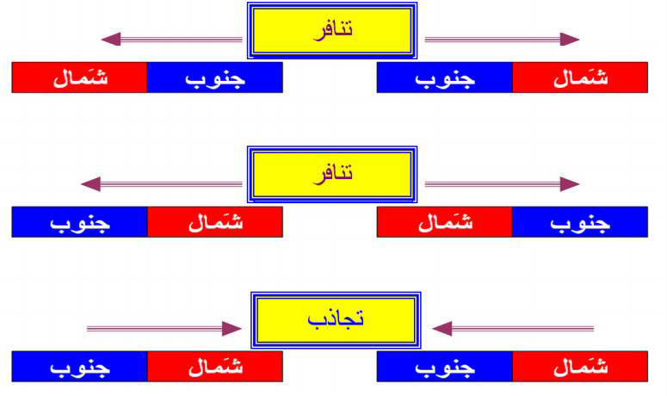
قطبا المغناطيس
لكل مغناطيسٍ قطبان شماليٌّ وجنوبيٌّ.
القُطبانِ المتماثلانِ يتنافرانِ، والقُطبان المُختلفانِ يتجاذبانِ.

Slide 4
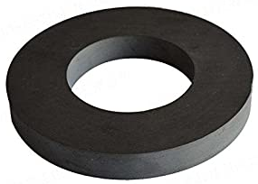
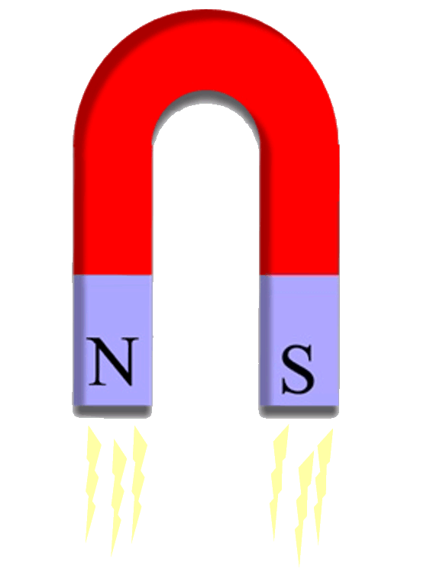
أشكالُ المغناطيسِ
مغناطيسٌ مستقيمٌ.
مغناطيسٌ دائريٌّ.
مغناطيسٌ بيضويٌّ
إبرةٌ مغناطيسيّةٌ

Slide 5
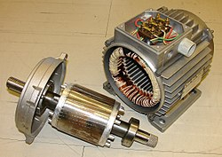
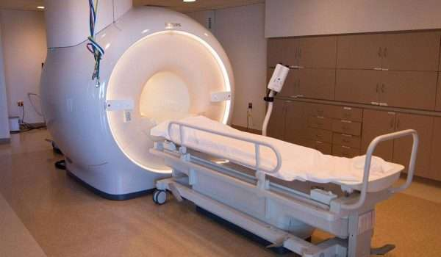
المغناطيسُ في حياتِنا
مُحرِّك كهربائيٌّ.
الجرسُ المنزليُّ والمدرسيُّ.
جهازُ الرنينِ المغناطيسيُّ

